Slide 1
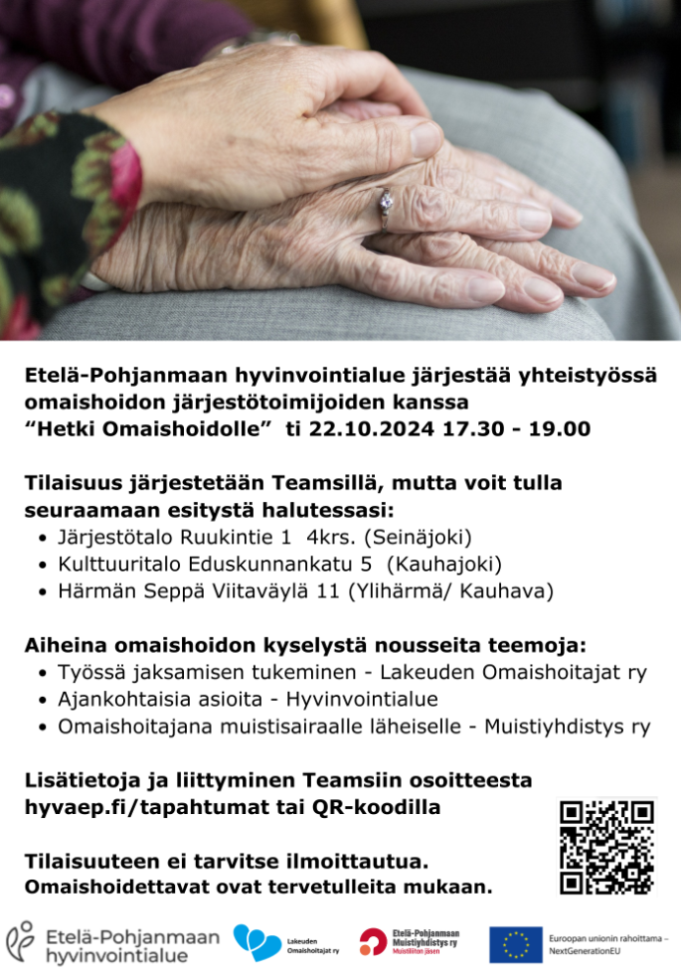


Hyvinvoiva Etelä – Pohjanmaa - hanke

